Slide 1
კრისტალური სტრუქტურები
რენტგენული დიფრაქცია
მომხსენებელი: სანდრო ხიზანიშვილი

Slide 2
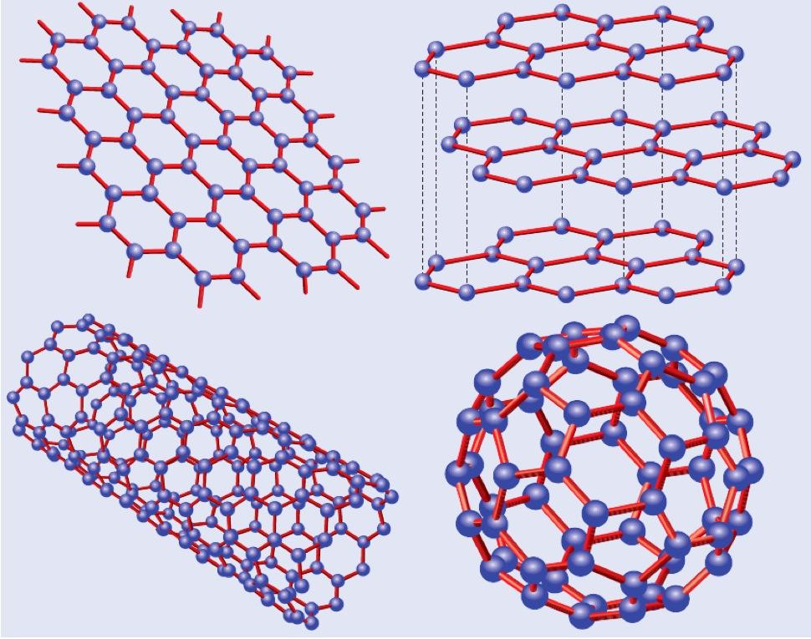
რა არის კრისტალური მესერი?

Slide 3
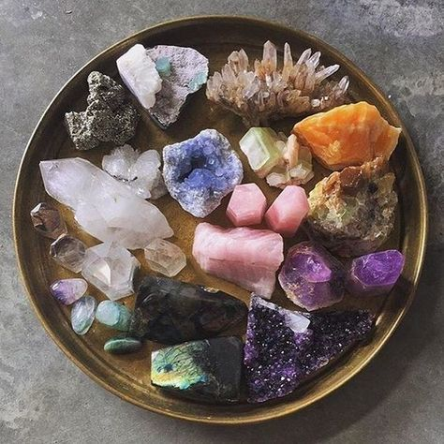
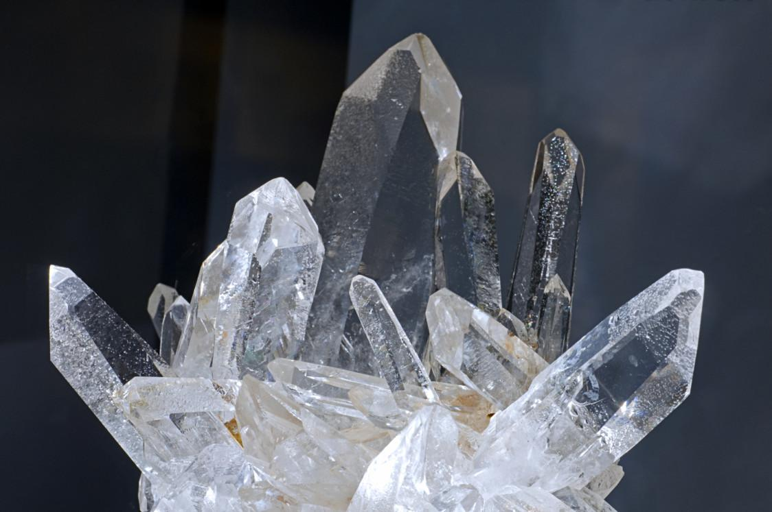
კკრისტალი ესარის იოენბის, ატომების ან მოლეკულების მოწესრიგებულად დალაგებული სტრუქტურა

Slide 4
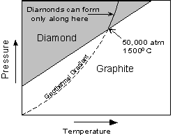
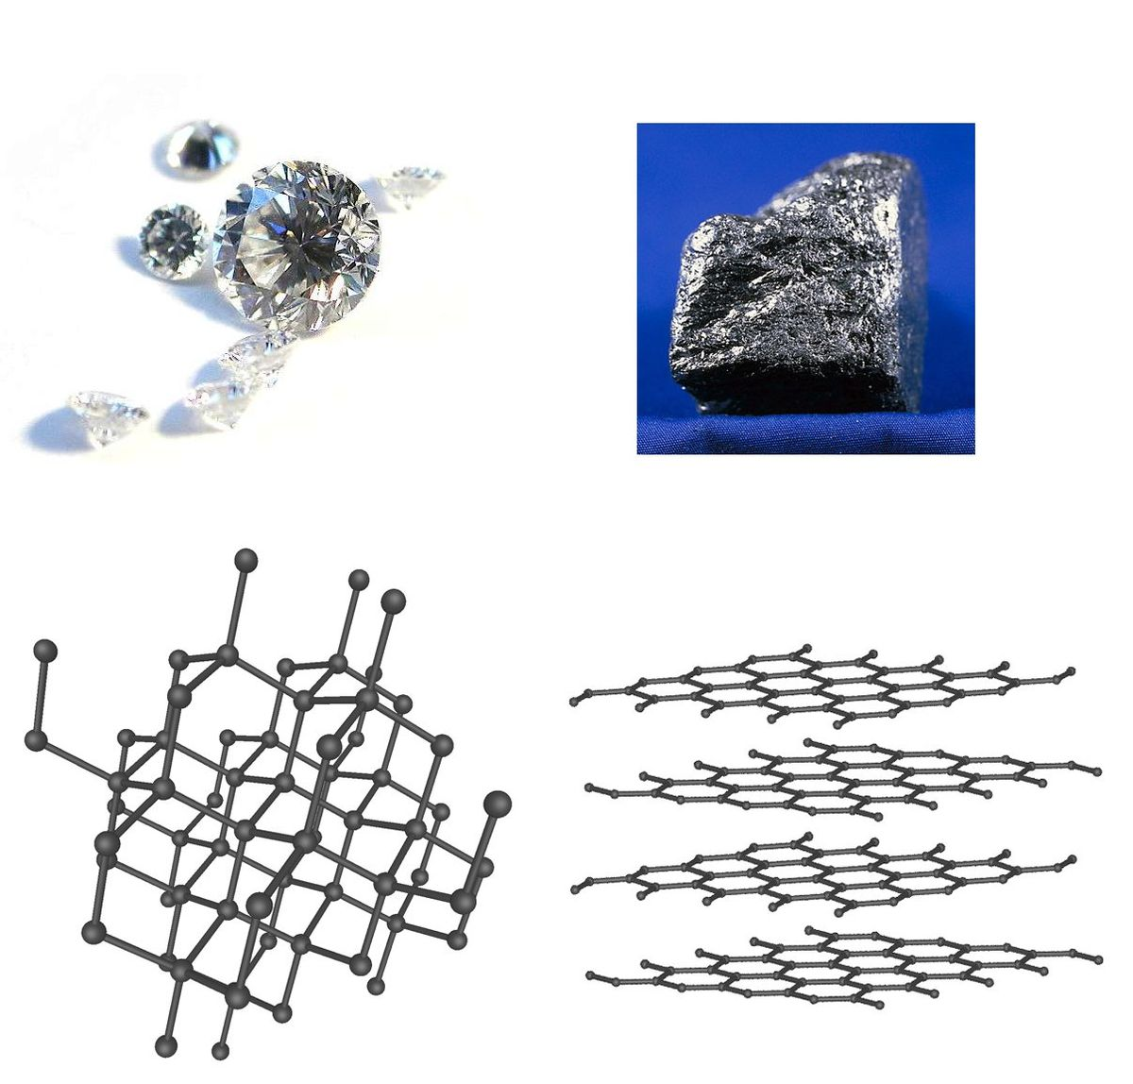
პოლიმორფიზმი
ნივთიერების გვარობის შეუცვლელად შეგვიძლია მივიროთ ვიზუალურად საკმაოდ განსხვავებული კრისტალები
ტემპერატურა და წნევა ცვლის კრისტალს თვისობრივად
კრსიტალის სტრუქტურა ძალზედ მნიშვნელოვანია მისი თვისებებისთვის

Slide 5
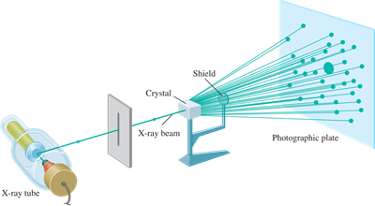
რენტგენული კრისტალოგრაფია

Slide 6
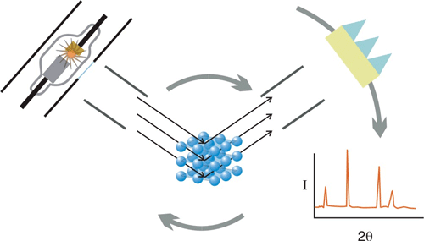
რენტგენული დიფრაქცია
რეტგენული დასხივება გვაძლევს საშუალებას შევისწავლოთ კრისტალის სტრუქტურა და კრსიტალუტრი მესრის კვანძებში ბმები

Slide 7
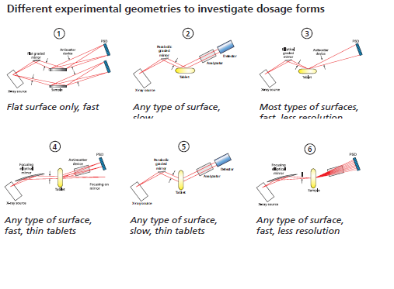
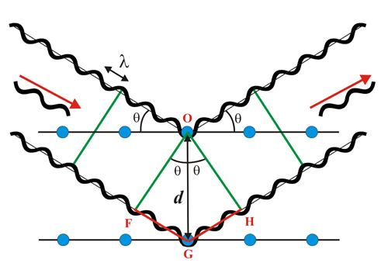
რენტგენული სხივებით სურათის მიღება
მთავარ ეფექტს ვღებულობთ მაშინ როცა გვაქვს მონოქრომატული ტალღების დასხივება
ტალღები ირეკლებიან სხვადასხვანაირად სხვადასხვა ნაწილაკებთან ურთიერთქმედების შემდეგ
არეკვლილ სხივებს ვიჭერთ რენტგენულ ფირფიტაზე

Slide 8
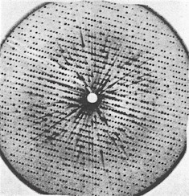
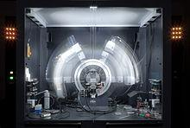
რენტგენული დიფრაქცია
კრისტალის მიყვანა შესასწავლ ფორმამდე
რენტგენული სურათების მიღება სხვადასხვა კურთხეზე
და ბოლოს შედეგების შეერთება

Slide 9
შეჯამება
რენტგენულმა სხივებმა მოგვცა საშუალება ჩაგვეხედა კრისტალურ მესერში
დიფრაქციული სურათით შევძელით დაგვედასტურებინა ის ქიმიური მოდელები რამც მანამდე ჰიპოთეზურად განიხილებოდა
შევქმენით ახალი სტრუქტურები და ქიმიოინჟინერია ახალ ტალღაზე გადაიყვანა

